Slide 1

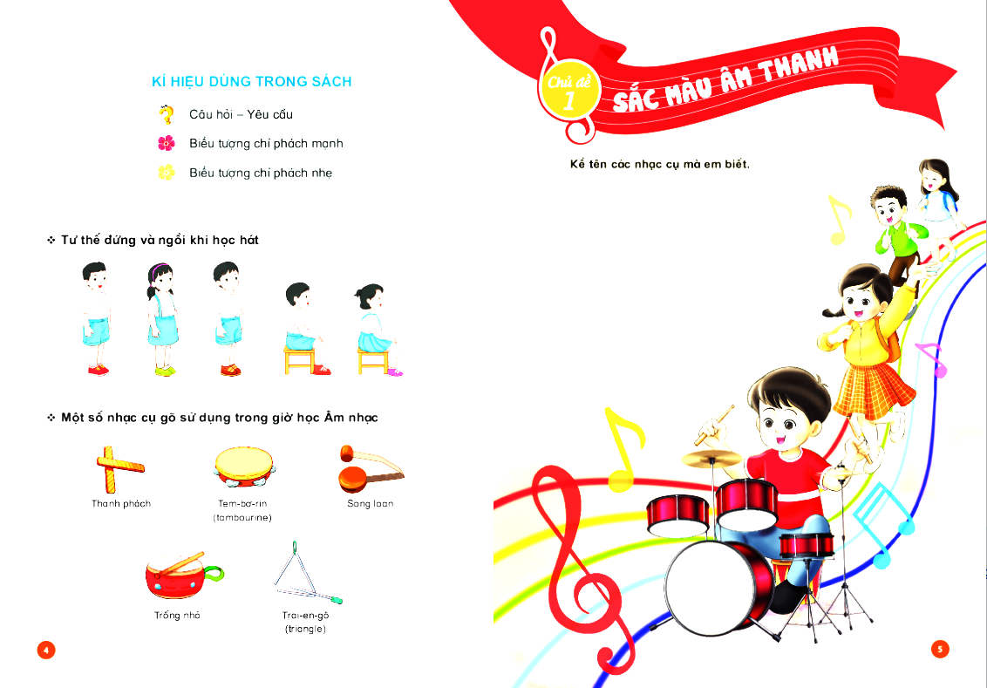
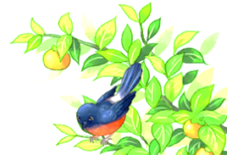
Tiết 4
Ôn tập đọc nhạc:
BÀI SỐ 1
Ôn tập bài hát:
DÀN NHẠC TRONG VƯỜN

Slide 2
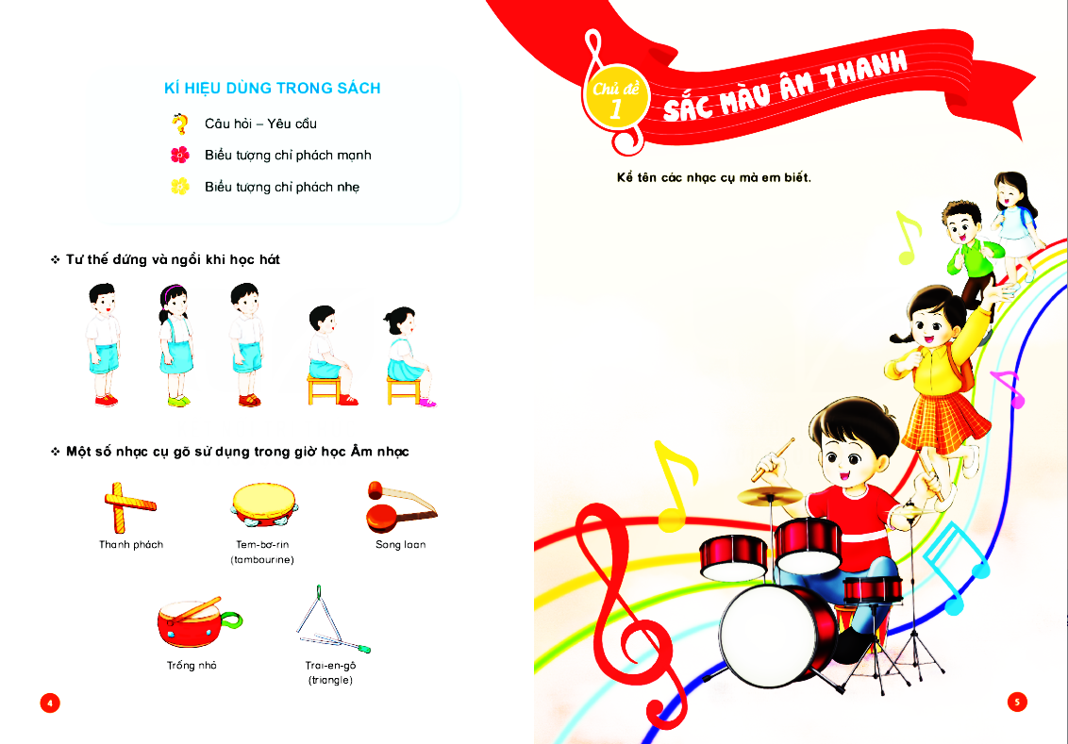
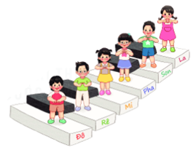
ÔN TẬP ĐỌC NHẠC
BÀI SỐ 1

Slide 3

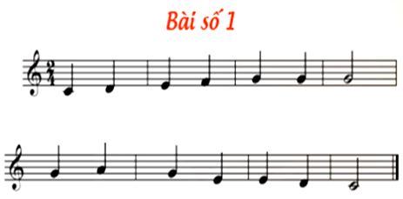

Slide 4

BÀI SỐ 1
ĐỌC VỚI NHẠC ĐỆM

Slide 5
BÀI SỐ 1
ĐỌC NHẠC
THEO KÍ HIỆU BÀN TAY

Slide 6
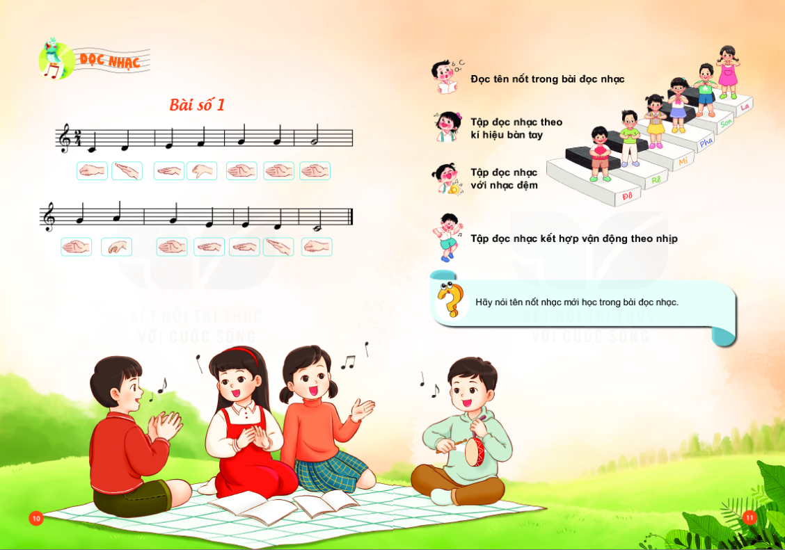

Slide 7
BÀI SỐ 1
ĐỌC NHẠC KẾT HỢP
GÕ ĐỆM THEO NHỊP

Slide 8
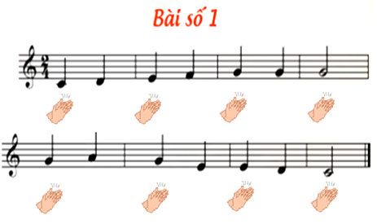

Slide 9
BÀI SỐ 1
ĐỌC NHẠC KẾT HỢP
VẬN ĐỘNG CƠ THỂ

Slide 10
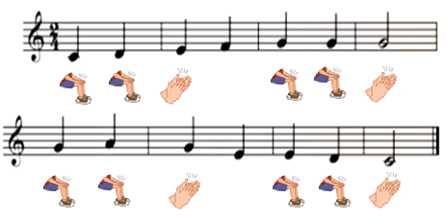

Slide 11
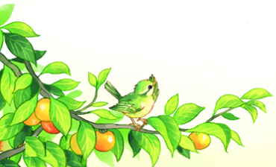
ÔN TẬP BÀI HÁT
DÀN NHẠC TRONG VƯỜN

Slide 12
DÀN NHẠC TRONG VƯỜN
Tô Đông Hải
HÁT THEO NHẠC ĐỆM
KẾT HỢP VẬN ĐỘNG CƠ THỂ

Slide 13
DÀN NHẠC TRONG VƯỜN
Tô Đông Hải
HÁT KẾT HỢP
VẬN ĐỘNG MINH HỌA

Slide 14
DÀN NHẠC TRONG VƯỜN
Tô Đông Hải
HÁT VỚI SẮC THÁI
T0 –NHỎ

Slide 15
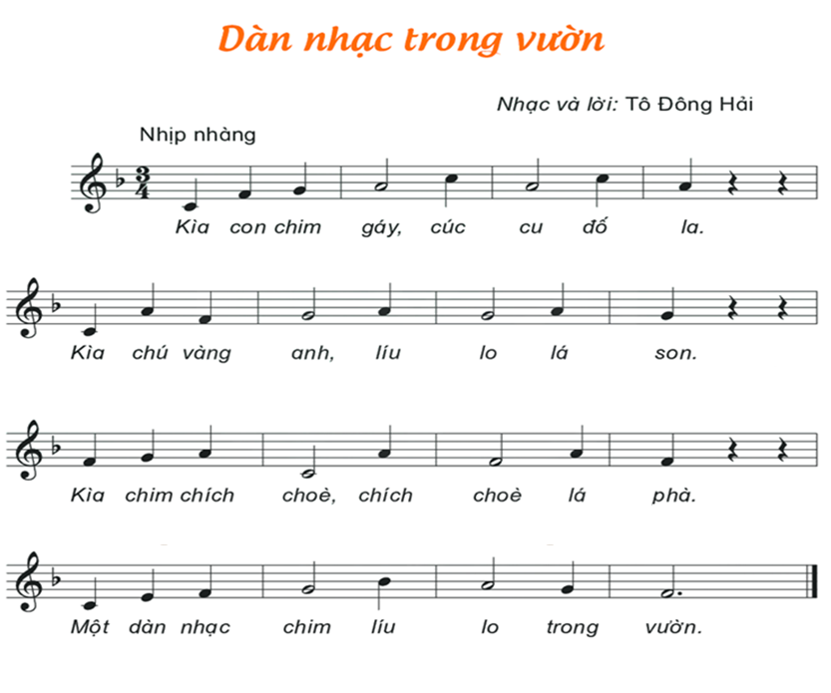






Slide 16
Nghe và vỗ tay mạnh – nhẹ theo hình tiết tấu
♩ ♩ ♩❘♩ ♩ ♩❘♩〻〻❘

Slide 17

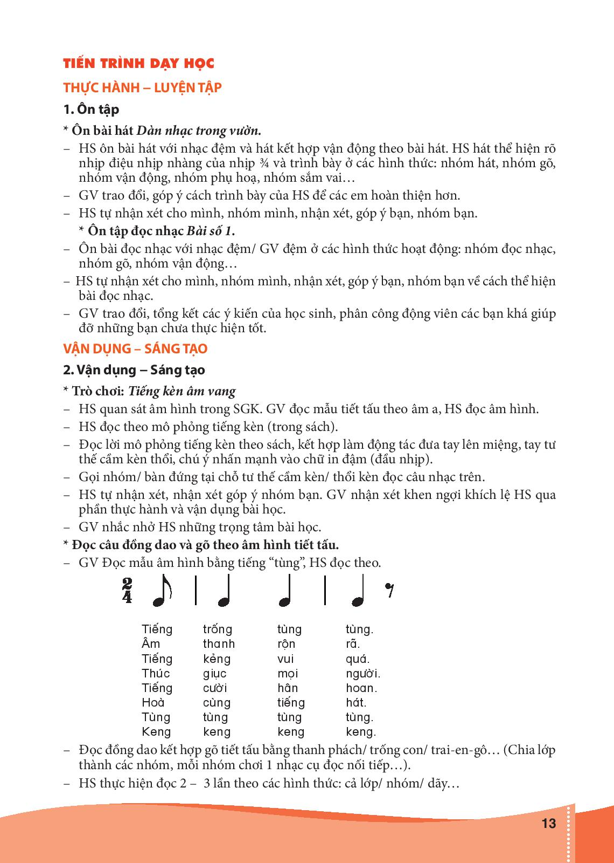
Đọc đồng dao và gõ theo hình tiết tấu.

